Slide 1
Curso complementario Desarrollo de Back-end con Node.js - MongoDB
ING - DIEGO CASALLAS
22810019-1

Slide 2

Mongodb
Métodos de Consulta en MongoDB

Slide 3
Mongodb
Métodos Básicos de Consulta
find() – Consulta Simple
Propósito: Obtener documentos que coincidan con un filtro.
Ejemplo en MongoDB Compass (JSON):
{ "priority": "High" }

Slide 4
Mongodb
Métodos Básicos de Consulta
Ejemplo en Shell:
db.tasks.find({ priority: "High" })
findOne() – Primer documento coincidente
Propósito: Retorna solo el primer resultado.
db.tasks.findOne({ type: "Development" })

Slide 5
Mongodb
Métodos Básicos de Consulta
countDocuments() – Conteo de resultados
Propósito: Contar documentos que cumplen una condición.
db.tasks.countDocuments({ priority: "Critical" })

Slide 6
Mongodb
Operadores de Consulta
Comparación ($eq, $ne, $gt, $lt, etc.)
Ejemplo: Tareas con prioridad diferente a "Low":
{ "priority": { "$ne": "Low" } }
Lógicos ($and, $or, $not, $nor)
Ejemplo: Tareas High o Critical:
{ "$or": [ { "priority": "High" }, { "priority": "Critical" } ] }

Slide 7
Mongodb
Operadores de Consulta
Arrays ($in, $all, $elemMatch)
Ejemplo: Tareas asignadas a Juan Pérez o Laura Martínez:
{ "assignedTo.name": { "$in": ["Juan Pérez", "Laura Martinez"] } }

Slide 8
Mongo DB
Consultas Avanzadas
aggregate() – Pipeline de agregación
Propósito: Filtrar, agrupar y transformar datos.
Ejemplo: Contar tareas por prioridad:
db.tasks.aggregate([
{ $group: { _id: "$priority", total: { $sum: 1 } } }
])

Slide 9
Mongodb
Consultas Avanzadas
$text – Búsqueda de texto completo
Requisito: Índice de texto en el campo.
Ejemplo: Buscar tareas con "authentication" en la descripción:
{ "$text": { "$search": "authentication" } }

Slide 10
Mongodb
Proyección (project)
Propósito: Seleccionar qué campos mostrar.
Ejemplo: Mostrar sólo título y prioridad:
db.tasks.find({}, { title: 1, priority: 1, _id: 0 })

Slide 11
Mongodb
Ordenamiento (sort) y Paginación (limit, skip)
Ejemplo: Ordenar por fecha descendente y mostrar las 5 primeras:
db.tasks.find().sort({ startDate: -1 }).limit(5)

Slide 12
Mongodb
Actividad:
Cargar el archivo curse.tasks.json a MongoDB
Realizar las siguientes consultas:
Consultas Básicas
Todas las tareas
Tareas con prioridad "High"
Tareas del tipo "Development"
Tareas asignadas a Juan Pérez
Tareas creadas por "5f8d8a7b2f4a1e3d8c9b0a5g"

Slide 13
Mongodb
b. Consultas con Operadores de Comparación
Tareas que comienzan después del 1/1/2024
Tareas que finalizan antes del 15/12/2023
Tareas con prioridad diferente a "Low"
Tareas con duración exacta de 7 días
Tareas que comienzan y terminan en noviembre 2023

Slide 14
Mongodb
c. Consultas con Operadores Lógicos
Tareas de prioridad "High" o "Critical"
Tareas de tipo "Frontend" o "Backend"
Tareas que no son de tipo "Documentation"
Tareas asignadas a Juan Pérez o Maria Gonzalez
Tareas con prioridad "Medium" y tipo "Feature Development"

Slide 15
Mongodb
d. Consultas con Arrays
Tareas de prioridad "High" o "Critical"
Tareas asignadas a un UI Designer
Tareas asignadas específicamente a Laura Martinez como UI Designer
Tareas asignadas a un Frontend Developer y un UI Designer
Tareas donde Carlos Ruiz es uno de los asignados

Slide 16
Mongodb
e. Consultas con Expresiones Regulares
Tareas con título que contiene "design" (case insensitive)
Tareas con descripción que comienza con "Implement"
Tareas con título que termina en "system"
Tareas con descripción que contiene "API"
Tareas con título que contiene números

Slide 17
Mongodb
e. Consultas Avanzadas
Tareas con duración mayor a 14 días
Tareas que se solapan con el periodo 15/12/2023 al 15/1/2024
Tareas del proyecto "5f8d8a7b2f4a1e3d8c9b0a4f" con prioridad alta o crítica
Tareas asignadas a equipos (más de una persona) con prioridad alta
Tareas de desarrollo (Development) o backend asignadas a Juan Pérez

Slide 18
Mongodb
Instrucciones
Abrir MongoDB Compass
Conectarse a la base de datos que contiene la colección "tasks"
Para cada consulta:
Pegar el JSON en la barra de filtros
Ejecutar la consulta
Anotar el número de resultados obtenidos
Analizar los documentos devueltos

Slide 19
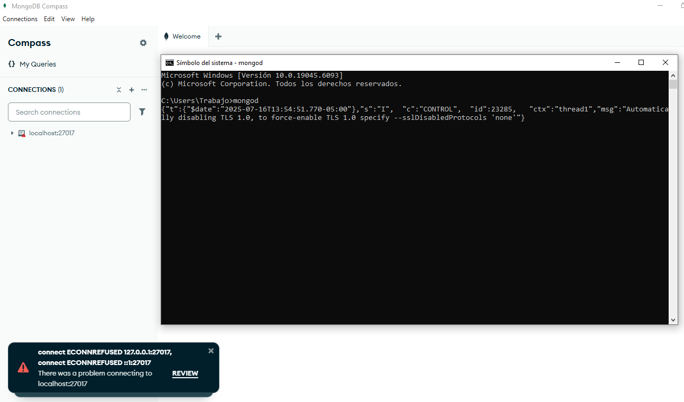
Mongodb
Instrucciones
Abrir un terminal y ejecutar mondod
Abrir MongoDB Compass

Slide 20
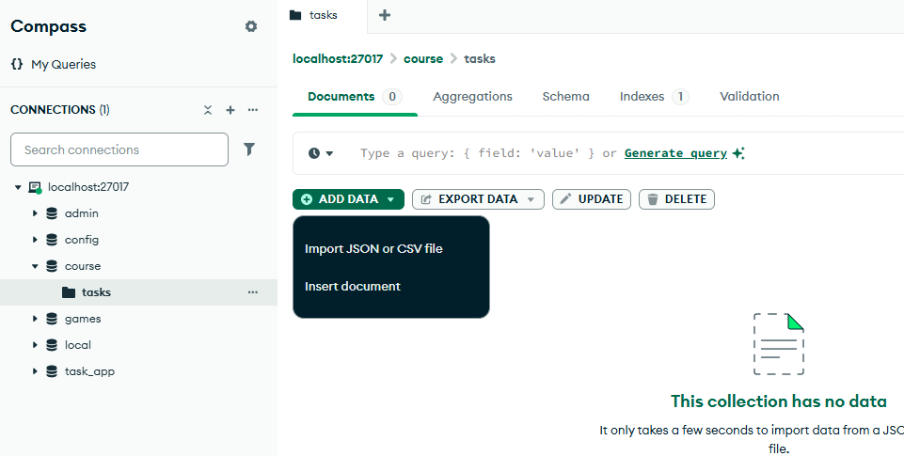
Mongodb
Instrucciones
Crear la base de datos llamada course
Descargar el archivo curse.tasks.json
seleccionar add data, importar el archivo
COLECCIÓN
ARCHIVO

Slide 21
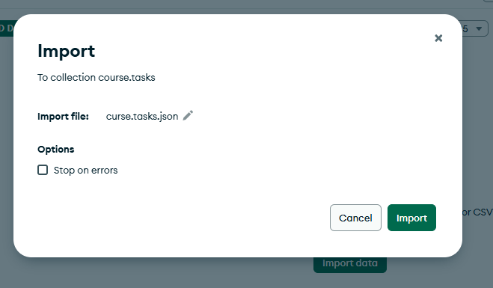
Mongodb
Instrucciones
Importar documento

Slide 22
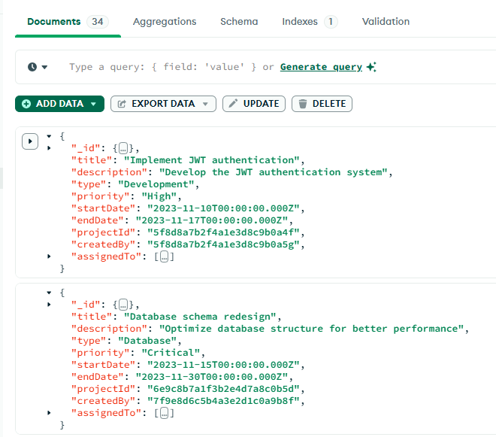
Mongodb
Instrucciones
Se cargan la colección de datos de tareas
COLECCIÓN

Slide 23
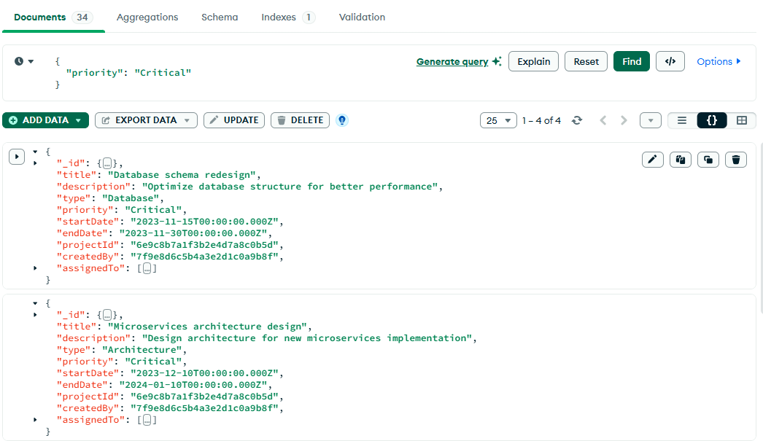
Mongodb
Consultas
Cargar las consultas en la caja de texto Type a Query
Obtener todas las tareas con prioridad "Critical"

Slide 24
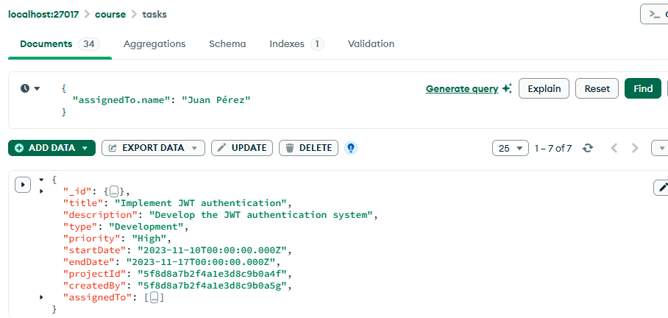
Mongodb
Consultas
Cargar las consultas en la caja de texto Type a Query
Buscar tareas asignadas a Juan Pérez

Slide 25
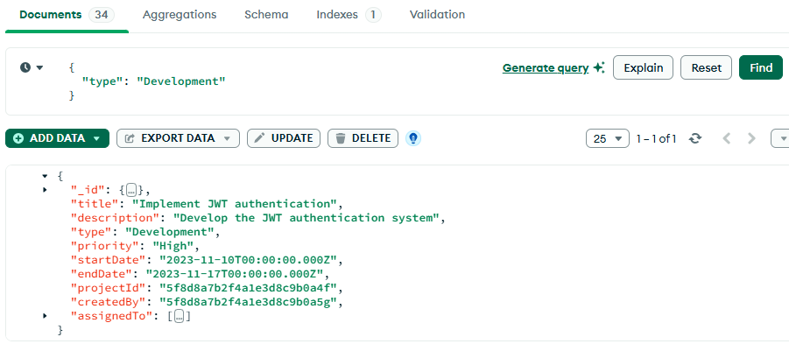
Mongodb
Consultas
Cargar las consultas en la caja de texto Type a Query
Encontrar tareas del tipo "Development"

Slide 26
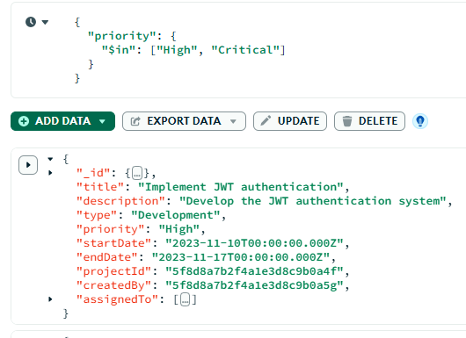
Mongodb
Consultas
Cargar las consultas en la caja de texto Type a Query
Tareas con prioridad "High" o "Critical"

Slide 27
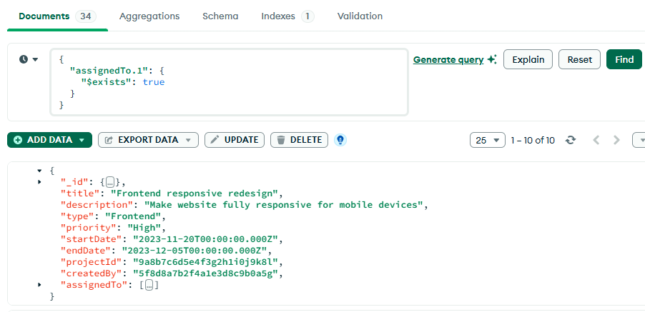
Mongodb
Consultas
Cargar las consultas en la caja de texto Type a Query
Tareas que tienen múltiples personas asignadas

Slide 28
Mongodb
Aggregation Pipeline
El generador de canalizaciones de agregación de MongoDB Compass le ayuda a crear canalizaciones de agregación para procesar documentos de una colección o vista y devolver resultados calculados.

Slide 29
Mongodb
MongoDB Compass ofrece diferentes modos para crear canales de agregación:
Modo de vista de etapa, un editor de canalización visual que precarga la sintaxis de la canalización en función de las etapas seleccionadas.
Asistente de Etapa, una función del Modo de Vista de Etapa que proporciona un conjunto de plantillas para casos de uso de agregación simples. El Asistente de Etapa solo incluye casos de uso simples para ayudarle a comenzar con su canalización de agregación.
El Modo Enfoque es una función del Modo de Vista de Etapa que permite editar una etapa del pipeline a la vez. El Modo Enfoque ayuda a gestionar etapas de pipeline de agregación complejas o muy anidadas.
Modo de vista de texto, un editor de canalización basado en texto que acepta sintaxis de canalización sin formato.

Slide 30
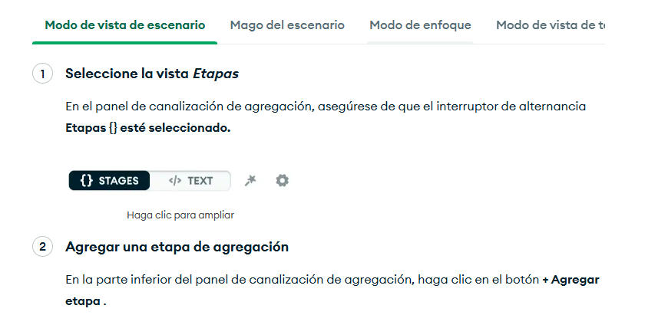
Mongodb
Pasos
Para ver cómo crear una canalización de agregación, seleccione la pestaña correspondiente al modo de visualización elegida:

Slide 31
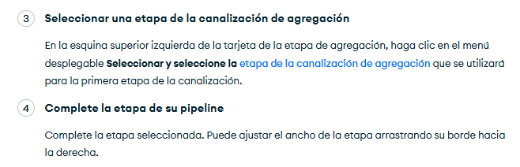
Mongodb
Pasos

Slide 32
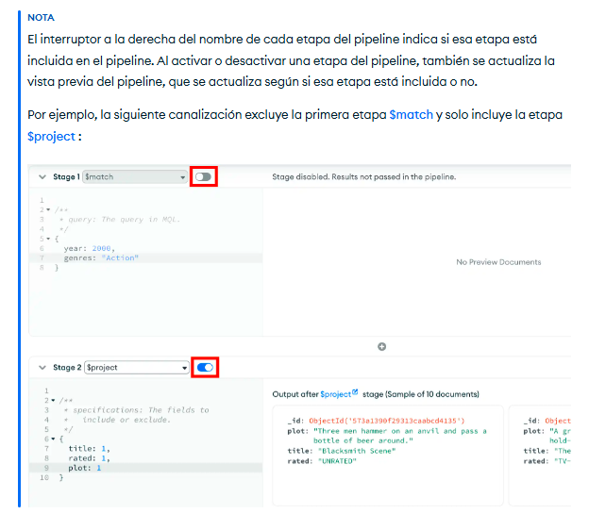
Mongodb
Pasos

Slide 33
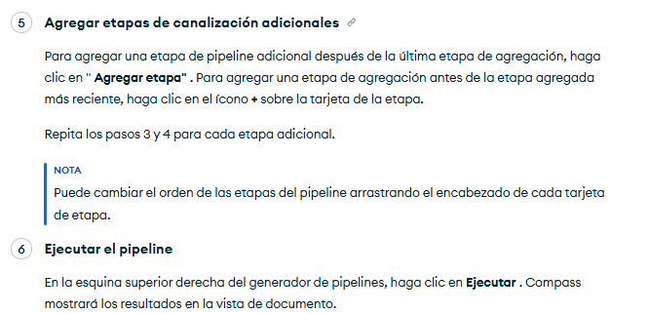
Mongodb
Pasos

Slide 34
Mongodb
Más información
Tubería de agregación
Etapas de la tubería de agregación
Configuración del generador de canalizaciones de agregación
Exportar canalización a un idioma específico

Slide 35


